Slide 1


الواقع
الطموحات
التحديات

Slide 2
منظومة مراحل التأسيس
المرحلة المبدئية
(التخطيط والتصور العام)
مرحلة بناء الكوادر واعتماد البرامج
مرحلة انطلاق البرامج والتوسع الكمي والكيفي
مرحلة تفعيل الشراكات والاتفاقيات

Slide 3
رؤيتنا
منارة لتنمية القدرات الإنتاجية والإبداعية للمجتمع الجامعي والمحلي
رسالتنا
توثيق الصلة بين الجامعة وكافة فئات المجتمع من خلال تقديم خدمات تعليمية وتدريبية وتقنية واستشارية عالية الجودة للمجتمع الجامعي والمجتمع المحلي من خلال الاستفادة القصوى من كافة إمكانات الجامعة
أهدافنا
إعداد القوى البشرية، وتطوير معلومات أفراد المجتمع ومعارفهم وسلوكهم.
الارتقاء بمستوى الكفاءة القيادية وكفاءة الأداء.
الاطلاع على التغيرات الجديدة، والتقنيات الحديثة وكيفية التعامل معها.
رفع معدل الأداء وكفايته الإنتاجية لدى أفراد المجتمع
تنمية المعارف والمهارات والاتجاهات.
المساعدة على أداء الأدوار الوظيفية الجديدة.
تطوير المهارات للقيام بالتحسين المستمر في النواحي العملية.
تنمية الشعور بالانتماء للمهنة من خلال برامج التنمية المهنية

Slide 4
منظومة القيم
التنافسية
الجودة
العطاء
العمل بروح الفريق
التحسين المستمر

Slide 5
منظومة المنطلقات
العمادة تضطلع بثلث دور جامعة
التقويم في ضوء الجودة
تلبية طموح المجتمع
العمل في ضوء نموذج مؤسسي
النوعية في البرامج والوحدات والخدمات

Slide 6
برامجنا

Slide 7
البرامج التعليمية
البرامج التدريبية
البرامج المجتمعية

Slide 8
البرامج التعليمية

Slide 9
البرامج التربوية
5
دبلوم التوجيه والإرشاد
دبلوم التربية العام
دبلوم القياس والتقويم
دبلوم التربية الخاصة مسار صعوبات تعلم
دبلوم مصادر التعلم

Slide 10
البرامج الصحية
6
بكالوريوس تمريض نظام تجسير
بكالوريوس تقنية اجهزة طبية
بكالوريوس تمريض
بكالوريوس مختبرات طبية نظام تجسير
بكالوريوس علاج طبيعي نظام تجسير
بكالوريوس تقنية أجهزة طبية نظام تجسير

Slide 11
البرامج الإدارية
4
دبلوم محاماة
بكالوريوس محاسبة نظام تجسير
دبلوم إدارة مكتبية
دبلوم محاسبة

Slide 12
البرامج التقنية
2
دبلوم برمجة تطبيقية
دبلوم حاسب آلي ”تقنية شبكات“

Slide 13
البرامج التدريبية

Slide 14
اتفاقيات التدريب
إعداد مدربي الخدمة المجتمعية

Slide 15
التدريب المجتمعي
التدريب الداخلي

Slide 16
البرامج المجتمعية

Slide 17
ملتقى سنوي
ملتقى التجارب التاجحة للجمعيات الخيرية بالمملكة العربية السعودية
المنح الدراسية والتدريبية
توقيع اتفاقية مع الصندوق الخيري الاجتماعي
التدريب المنتهي بالتوظيف
اتفاقية مع صندوق تنمية الموارد البشرية
اتفاقية شركة توطين

Slide 18
برنامج الأسر المنتجة
دورات تدريبية وتأهيلية في الأعمال اليدوية والحرف والصناعات المنزلية
دبلوم تأهيل قيادات العمل الخيري والعام
قيادات العمل العام والخيري في المحافظات التي تغطيها الجامعة
تطوير مراكز ولجان التنمية الاجتماعية
اتفاقية مع مركز التنمية الاجتماعية في روضة سدير وفروعه في المراكز الأخرى في محافظة المجمعة

Slide 19
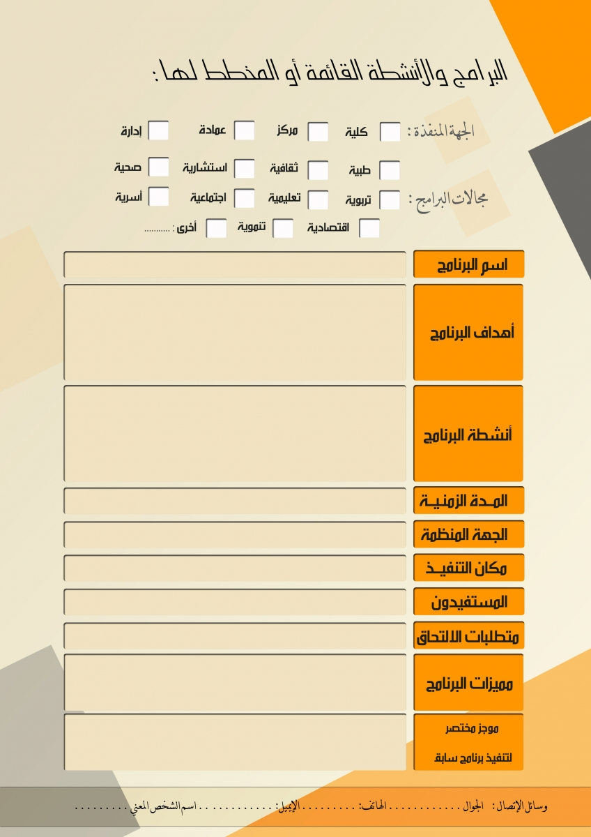
دليل خدمات الجامعة للمجتمع المحلي

Slide 20
الوحدات النوعية بالعمادة

Slide 21
وحدة الاختبارات الدولية
شهادة كامبريدج Cambridge
تويك TOEIC
توفل TOEFL
آيلتس IELTS

Slide 22
وحدة التعليم الطبي المستمر
الأطباء
الأخصائيون
الفنيون
الإداريون

Slide 23
الفروع

Slide 24
حفر الباطن
8 برامج
1039 طالب وطالبة
الرياض
8 برامج
860 طالب وطالبة

Slide 25
إحصاءات

Slide 26
المجمعة
عدد الطالبات
عدد الطلاب
عدد البرامج
12
565
285
المجموع
850

Slide 27
الزلفي
عدد الطالبات
عدد الطلاب
عدد البرامج
6
314
141
المجموع
454

Slide 28
الرياض
عدد الطالبات
عدد الطلاب
عدد البرامج
8
594
266
المجموع
860

Slide 29
حفر الباطن
عدد الطالبات
عدد الطلاب
عدد البرامج
8
687
352
المجموع
1039

Slide 30
اتفاقيات الشراكة

Slide 31
صندوق الموارد البشرية
الصندوق الخيري
الأمن العام
الجهات المحلية

Slide 32
التحسين والتطوير

Slide 33
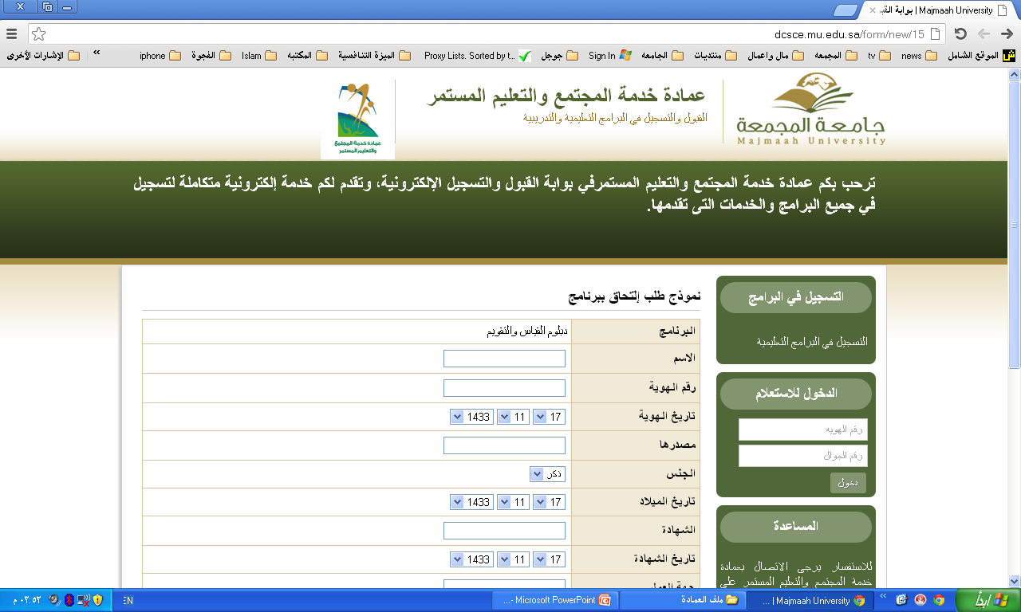
التعاملات الإلكترونية

Slide 34
الهيكلة الإدارية
التعاملات الألكترونية
ضبط جودة البرامج

